Slide 1
ресурсосбережение
Из каких слов состоит слово «Ресурсосбережение»?
Что они означают?

Slide 2
Ресурсы бывают:
Человеческие;
Трудовые;
Природные (возобновляемые,
не возобновляемые);
Информационные.

Slide 3
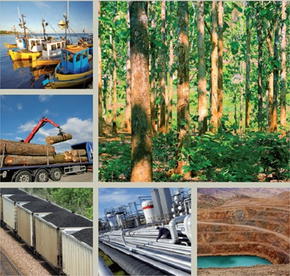
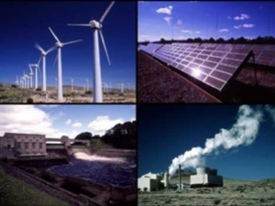
Природные ресурсы

Slide 4
Мы - водопотребители
Вода! У тебя нет ни вкуса, ни цвета, ни запаха, тебя не опишешь, тобой наслаждаешься, не понимая, что ты такое. Ты не просто необходима для жизни, ты и есть жизнь... Ты величайшее в мире богатство, но и самое непрочное, - ты, столь чистая в недрах земли... Ты не терпишь примесей, не выносишь ничего чужеродного, ты - божество, которое так легко спугнуть. Но ты даешь нам бесконечно простое счастье.
Антуан де Сент-Экзюпери
«Маленький принц»

Slide 5
Задание №1
Прочитайте текс о воде, ответьте на вопрос в тексте. Приведите не менее 3-х примеров. На выполнение задания дается 4 минуты.

Slide 6
А как же мы поступаем с водой?
Относимся ли к ней бережно?
И что в наших силах сделать для воды, которая дает нам жизнь?

Slide 7
Задание №2
Придумайте название своей команде;
Используя инструкции, выполните задание;
Представьте остальным учащимся выполненное задание;
Победит та команда, которая будет работать дружно, сообща, тихо и качественно… и, конечно, быстро☺.
Всем удачи!

Slide 8
Молодцы! Давайте будем помнить несколько простых принципов:
Вода – это жизнь;
Беречь воду и предотвращать лишний расход воды;
Сохранять все живое в воде;
Не допускать попадания в воду отходов;
Помнить, что пресной воды на Земле мало;
Не загрязнять родники;
Помнить, что все человечество должно экономить воду.

